Slide 1
HTML5
朱克剛

Slide 2
網頁組成
HTML標籤：負責告訴瀏覽器該網頁有哪些內容以及如何呈現
CSS樣式：負責更精緻的排版與畫面呈現
JavaScript程式語言：負責網頁端與使用者互動與動態效果

Slide 3
WEB運作原理
HTTP request
瀏覽器
Web Server
response

Slide 4
簡單的網頁
告訴瀏覽器本文件版本為 HTML5 版本
不同文件版本會使瀏覽器決定哪些標籤可以使用
參考： https://www.w3schools.com/tags/ref_html_dtd.asp
<!doctype html>
<html>
<head>
<meta charset="utf-8">
<title>我的首頁</title>
</head>
<body>
<h1>hello world</h1>
<body>
</html>

Slide 5
註解
HTML 文件的註解為
<!-- 中間為註解 -->

Slide 6
文字標題
<h1>This is heading 1</h1> <h2>This is heading 2</h2> <h3>This is heading 3</h3> <h4>This is heading 4</h4> <h5>This is heading 5</h5> <h6>This is heading 6</h6>

Slide 7
換段、換行、分隔線
段落標記 <p>
換行 <br>
分隔線 <hr>

Slide 8
超連結
<a href="網址或檔名" target="_blank">文字敘述</a>
_blank: 開新視窗
_self: 不開新視窗（預設值）

Slide 9
連結至文件內某處
<a id="top">文件開頭</a>
<a href="#top">TOP</a>

Slide 10
圖片
圖片
<img src="a.jpg" width="500" height="400">
圖片超連結
<a href="…"><img src="…"></a>

Slide 11
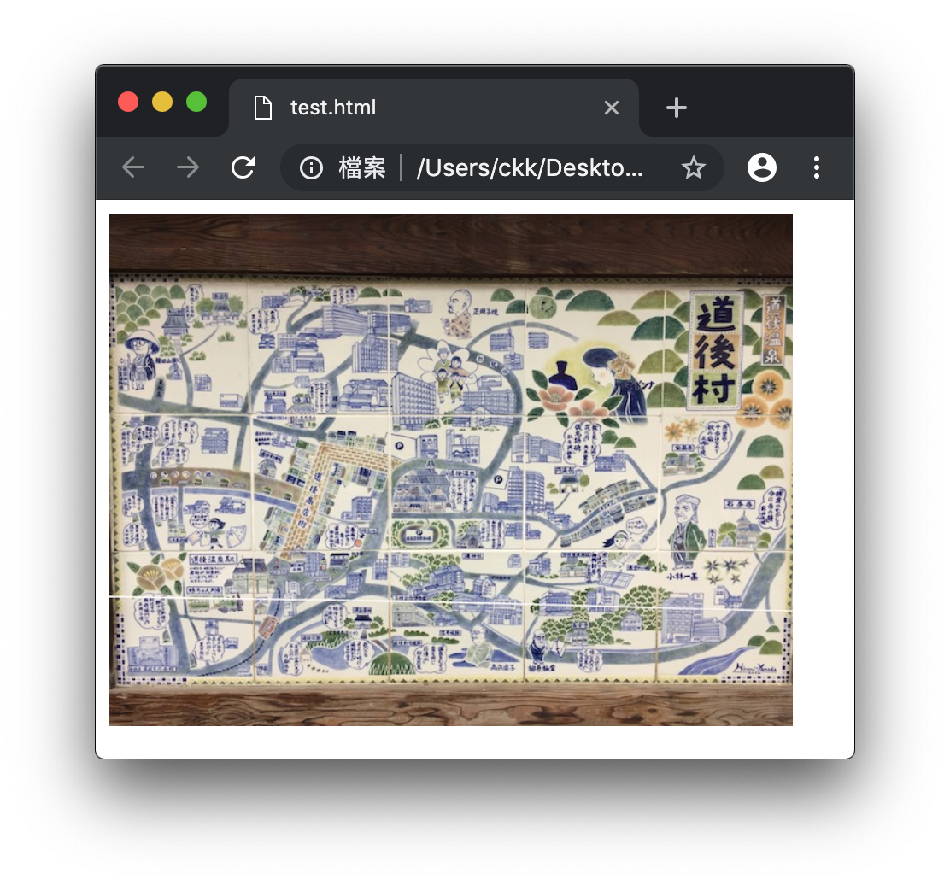
圖片地圖
圖片中不同的區域連結不同的網址
<img src="map.jpeg" width="400" height="300" usemap="#mymap">
<map name="mymap">
<area shape="rect" coords="0,0,50,50" href="https://www.google.com.tw">
<area shape="rect" coords="350,250,400,300" href="https://www.apple.com">
</map>

Slide 12
絕對路徑與相對路徑
絕對路徑
<a href="http://.../">這是絕對路徑</a>
<a href="/next.html">這是絕對路徑</a>
相對路徑
<a href="car.html">這是相對路徑</a>
<a href="../buy.html">這也是相對路徑</a>

Slide 13
區域
<div></div>
<span></span>

Slide 14
表格
<table>
<tr>
<th>月份</th>
<th>銷售額</th>
</tr>
<tr>
<td>一月</td>
<td>$100</td>
</tr>
<tr>
<td>二月</td>
<td>$80</td>
</tr>
</table>
tr: 列
th: 標題
td: 欄

Slide 15
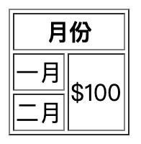
合併儲存格
<table border="1">
<tr>
<th colspan="2">月份</th>
</tr>
<tr>
<td>一月</td>
<td rowspan="2">$100</td>
</tr>
<tr>
<td>二月</td>
</tr>
</table>

Slide 16
FRAME 與 IFRAME
<iframe src="網址或檔案名稱" width="300" height="300"><iframe>

Slide 17
列表
<ol>
<li>項目一</li>
<li>項目二</li>
<li>項目三</li>
</ol>
<ul>
<li>游泳</li>
<li>看書</li>
<li>打球</li>
</ul>

Slide 18
導覽
<nav>根CSS BOOTSTRAP
<ul>
<li>
<a href="#">首頁</a>
</li>
<li>
<a href="#">我的最愛</a>
</li>
<li>
<a href="#">購物車</a>
</li>
<li>
<a href="#">結帳</a>
</li>
</ul>
</nav>

Slide 19
影片
<video width="320" height="240" controls>
<source src="https://www.w3schools.com/tags/movie.mp4" type="video/mp4">
你的瀏覽器不支援影片標籤
</video>

Slide 20
畫布
<html>
<body>
<canvas id="canvas"></canvas>
</body>
<script language="javascript">
var canvas = document.getElementById("canvas");
var ctx = canvas.getContext("2d");
ctx.strokeStyle = "BurlyWood ";
ctx.fillStyle = "AntiqueWhite";
ctx.beginPath();
ctx.arc(100, 75 , 50, 0, 2 * Math.PI);
ctx.fill();
ctx.stroke();
</script>
</html>

Slide 21
特殊字元
http://www.talisman.org/iso8859-1.html

Slide 22


表單
z

Slide 23
Form
原則上與使用者「互動」的標籤要放在表單標籤內
例如：
<form action="https://www.google.com.tw/search">
關鍵字 <input name="q">&nbsp;
<input type="submit">
</form>

Slide 24
表單屬性
<FORM ACTION=url METHOD=method TARGET=target>
</FORM>
ACTION：放 URL 或是相對檔案路徑名稱
MATHOD：[post | get]。以 post 或是 get 的方式將資料傳到伺服器
TARGET：將表單的結果顯示至哪一視窗

Slide 25
輸入類型

Slide 26
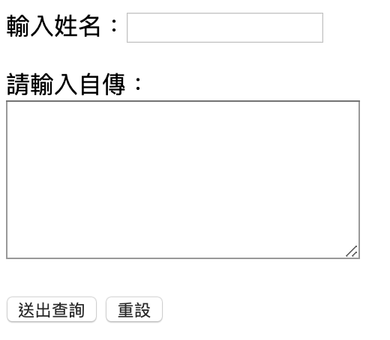
text / textarea
<form>
輸入姓名：<input name="name"><p>
請輸入自傳： <br>
<textarea name="memo" style="height: 100px; width: 230px">
</textarea>
<p><input type="submit" value="送出查詢">
<input type="reset" value="重設">
</form>

Slide 27
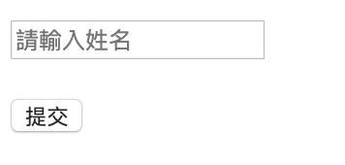
placeholder
<form>
<input placeholder="請輸入姓名" name="name">
<p><input type="submit">
</form>

Slide 28
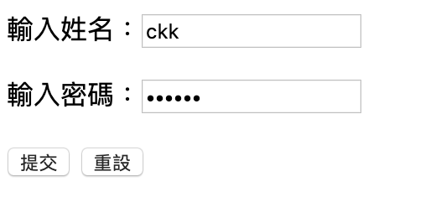
password / hidden
<form>
輸入姓名：<input name="name"><p>
輸入密碼：<input type="password" name="pwd"><p>
<input type="hidden" name="key" value="1dxafcab">
<p><input type="submit">
<input type="reset">
</form>

Slide 29
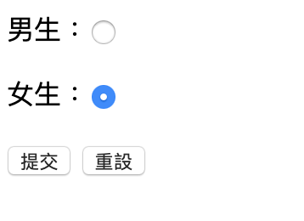
Radio button
<form>
男生：<input name="sex" type="radio" value="m"><p>
女生：<input name="sex" type="radio" value="f" checked><p>
<p><input type="submit">
<input type="reset">
</form>

Slide 30
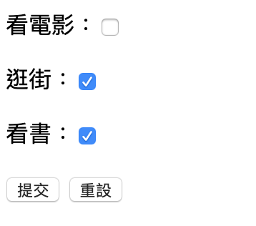
Check box
<form>
看電影：<input name="interest" type="checkbox" value="1"><p>
逛街：<input name="interest" type="checkbox" value="2" checked><p>
看書：<input name="interest" type="checkbox" value="3" checked><p>
<p><input type="submit">
<input type="reset">
</form>

Slide 31
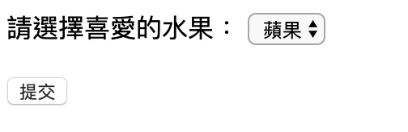
Select – drop down
<form>
<select name="fruit">
<option value="1">芭樂
<option value="2">香蕉
<option value="3" selected>蘋果
</select>
<p><input type="submit">
</form>

Slide 32
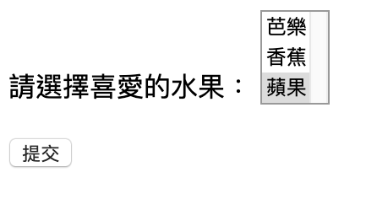
Select
<form>
請選擇喜愛的水果：
<select name="fruit" size="3">
<option value="1">芭樂
<option value="2">香蕉
<option value="3" selected>蘋果
</select>
<p><input type="submit">
</form>

Slide 33
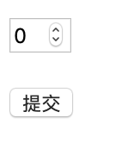
Number
<form>
<input type="number" name="num" min="0" max="10" step="2" value="0">
<p><input type="submit">
</form>

Slide 34
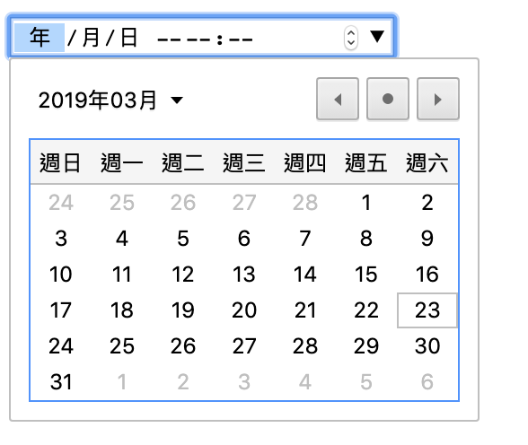
日期時間
換成 date 試試
<form>
<input type="datetime-local" name="dd">
<p><input type="submit">
</form>

